Slide 1
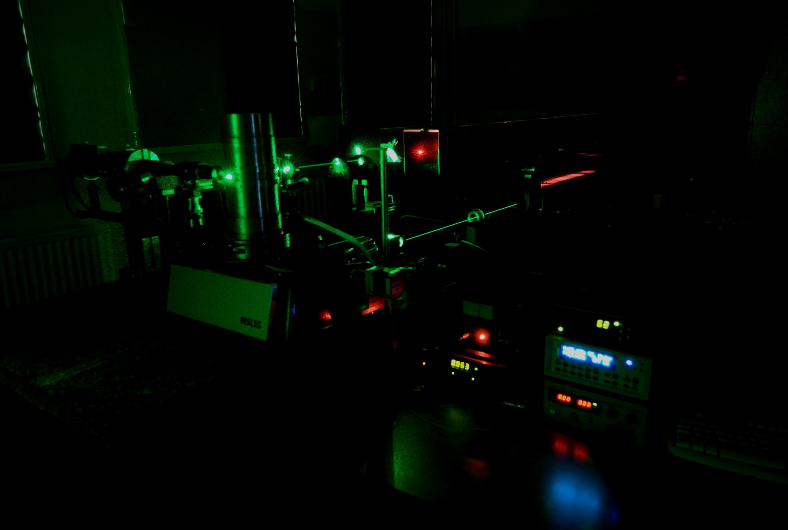
LECHF 2018
RNDr. Marián Sedlák, DrSc.
Mgr. Dmytro Rak
Mgr. Michaela Ovadová

Slide 2
Riešené projekty:
VEGA
Mezoškálové javy a štruktúry v mäkkých látkach polymérneho a nepolymérneho charakteru, grant VEGA, 1/2017 – 12/2019, (č. grantu 2/0177/17). ). Projekt kategórie A.
APVV
Nanosegregácia v mäkkých látkach polymérneho a nepolymérneho charakteru. Akronym: NANOSEG, 7/2017-12/2020 (č. grantu 16-0550).
Práca na príprave nových:
Spoluúčasť na príprave projektu DSV (na podporu dlhodobého strategického výskumu) - Priemysel pre 21. storočie, Materiály pre efektívnu výrobu, konverziu, transport, uskladnenie a bezpečné využívanie energie (M4E), Žiadateľ: Univerzita Pavla Jozefa Šafárika v Košiciach

Slide 3
Citačný ohlas LEChF (za rok 2017)
Nenormalizované citácie = 70 SCI
Normalizované citácie = (počet citácií na prácu) x (autorský podiel LEChF na práci) = ~ 60 SCI

Slide 4
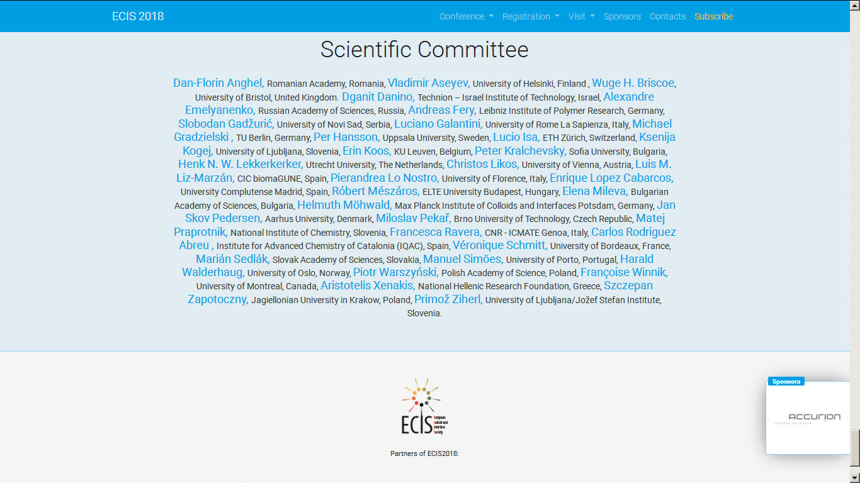
Prednášky
D. Rak and M. Sedlák: Mesoscale solubility in liquid solutions and mixtures, ECIS (European Colloid and Interface Society) symposium 2018, Ljubljana, September 3-7, 2018
Orálna prezentácia, M.Sedlák – člen International Scientific Committee

Slide 5
Recenzná činnosť
Recenzie pre zahraničné časopisy:
ACS Nano
Langmuir
ACS Nano
J Chem Phys
Soft Matter
Langmuir
Colloid and Polymer Science
J Chem Phys
Colloid and Polymer Science

Slide 8
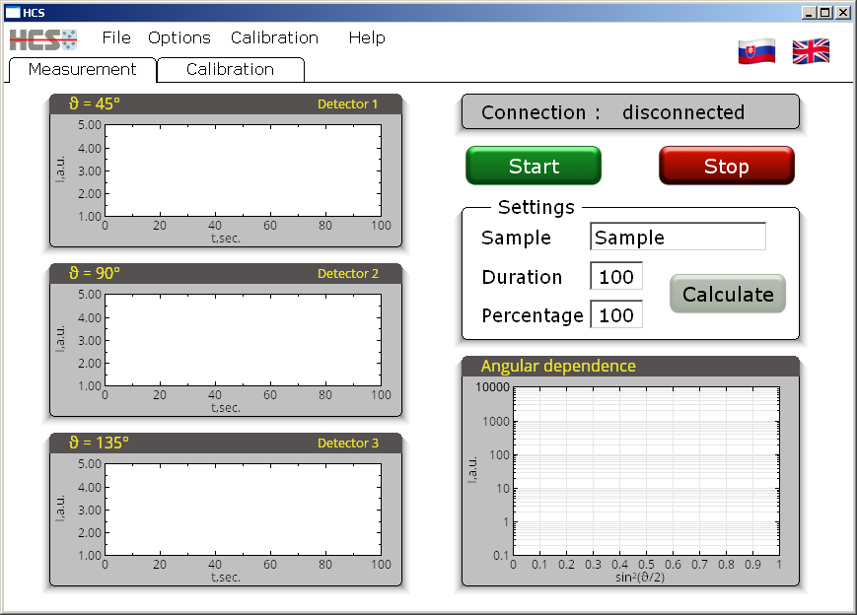
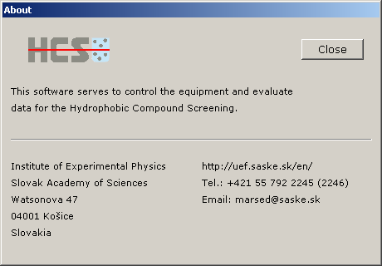
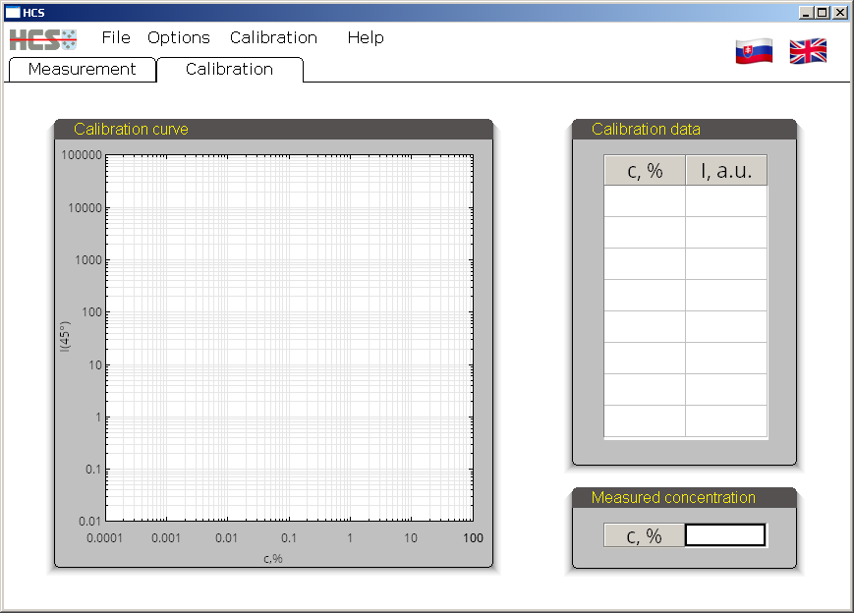
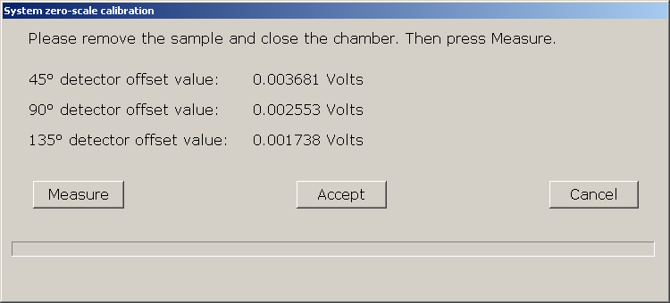
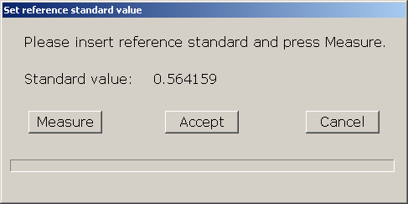
Práca na prototype
meracieho zariadenia:
softvér

Slide 9
Základný výskum v oblasti mezoškálových javov v kvapalných zmesiach a roztokoch .....

Slide 10
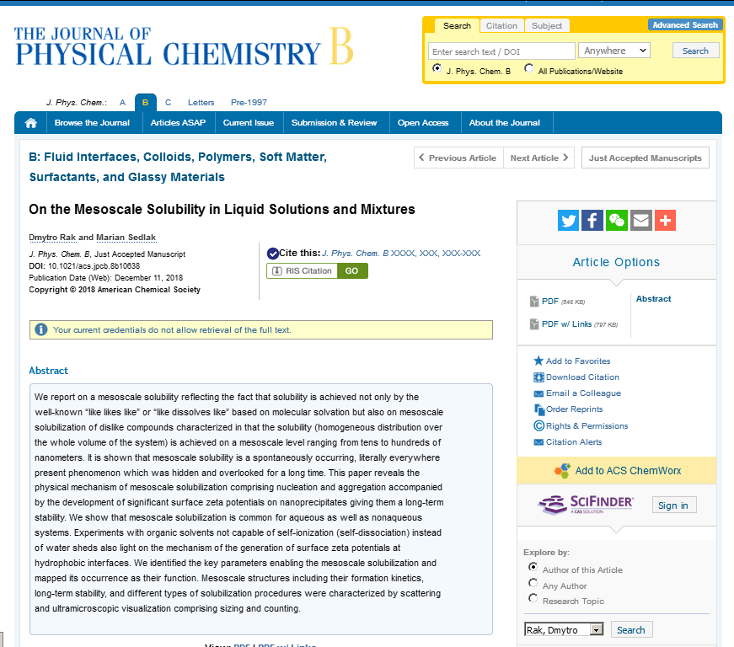

Slide 11
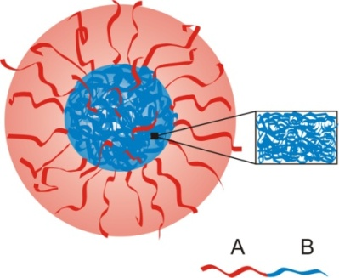
J. Trousil, Z. Syrová, N. Dal, D. Rak, R. Konefał, E. Pavlova, J. Matějková, D. Cmarko, P. Kubíčková, O. Pavliš, O. Groborz, M. Sedlák, F. Fenaroli, I. Raška, P. Štěpánek, M. Hrubý: Rifampicin Nanoformulation Enhances Treatment of Tuberculosis in Zebrafish, Biomacromolecules, submitted
A = PEO
B = poly(ε-caprolactone)
+ rifampicin

Slide 12
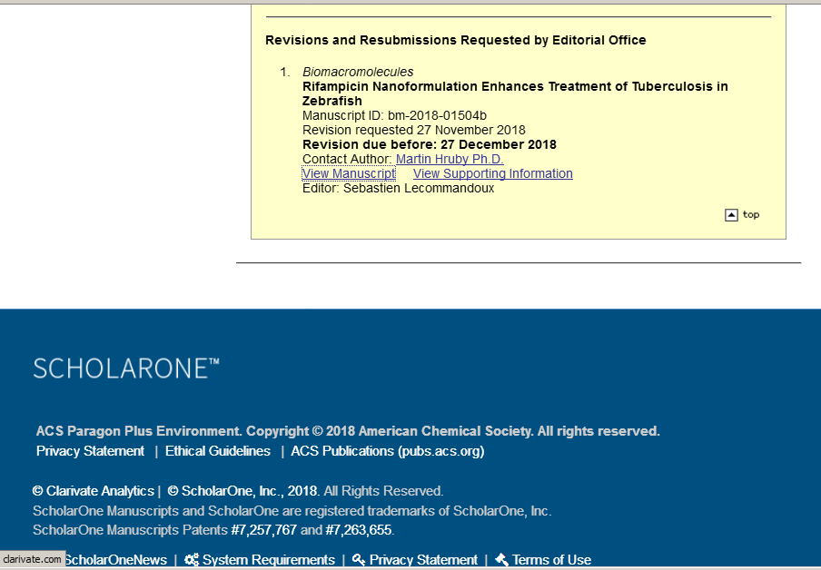

Slide 13
Ďakujem za pozornosť

